Slide 1
Teleologia

Slide 2
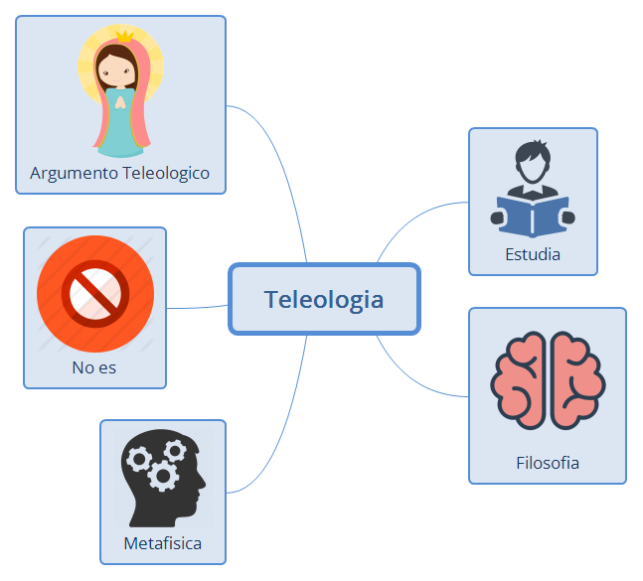
Teleologia

Slide 3

Estudia

Slide 4
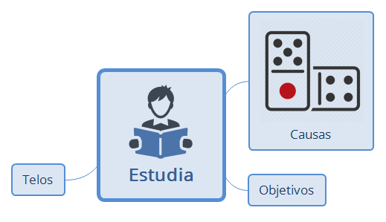
Estudia

Slide 5

Causas

Slide 6
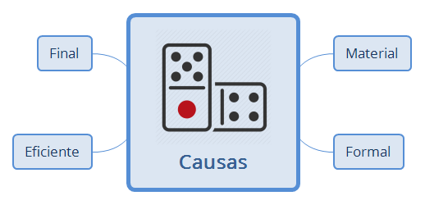
Causas

Slide 7
Material

Slide 8
Formal

Slide 9
Eficiente

Slide 10
Final

Slide 11
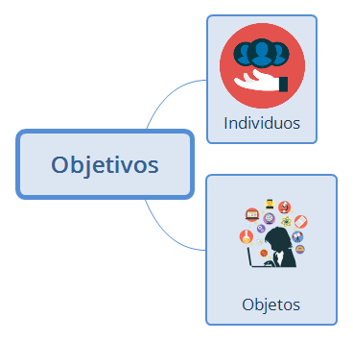
Objetivos

Slide 12

Individuos

Slide 13

Objetos

Slide 14
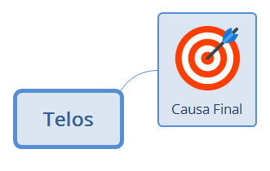
Telos

Slide 15

Causa Final

Slide 16

Filosofia

Slide 17
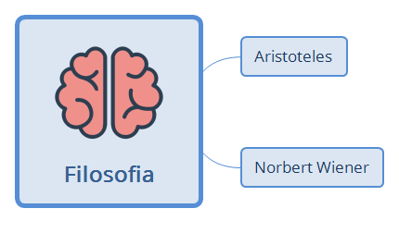
Filosofia

Slide 18
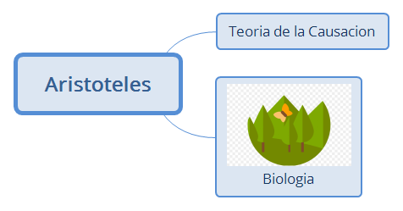
Aristoteles

Slide 19
Teoria de la Causacion

Slide 20

Biologia

Slide 21
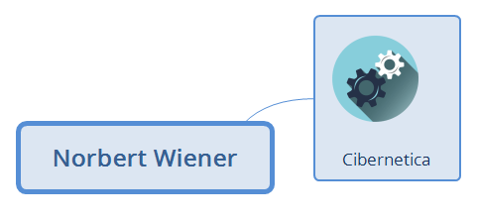
Norbert Wiener

Slide 22

Cibernetica

Slide 23
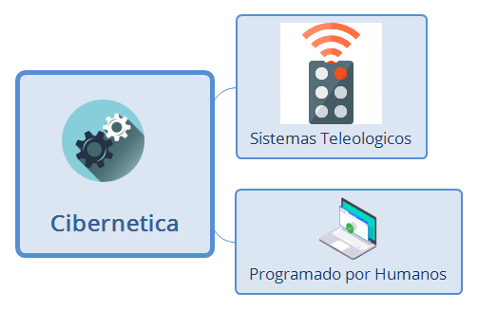
Cibernetica

Slide 24
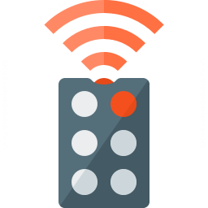
Sistemas Teleologicos

Slide 25

Programado por Humanos

Slide 26

Metafisica

Slide 27

No es

Slide 28
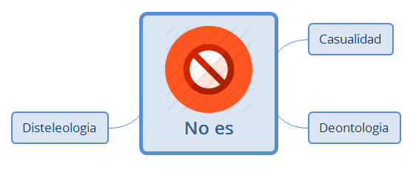
No es

Slide 29
Casualidad

Slide 30
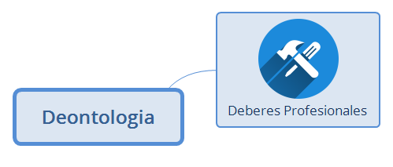
Deontologia

Slide 31

Deberes Profesionales

Slide 32
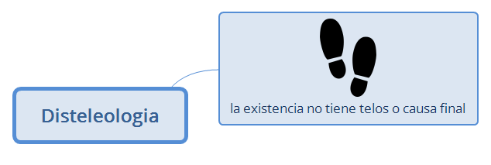
Disteleologia

Slide 33

la existencia no tiene telos o causa final

Slide 34

Argumento Teleologico

Slide 35
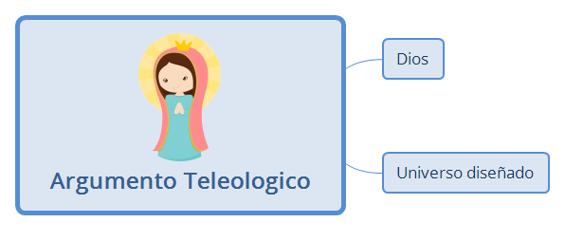
Argumento Teleologico

Slide 36
Dios

Slide 37
Universo diseñado

